Slide 1


Slide 2
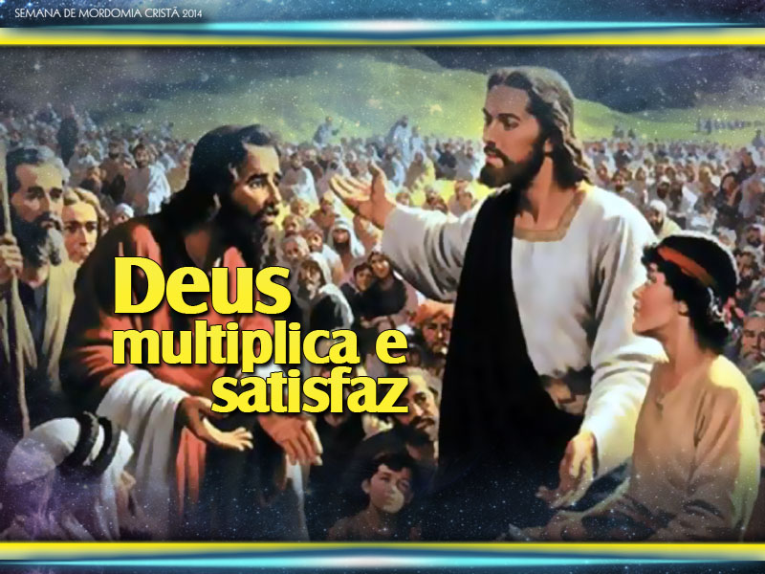

Slide 3
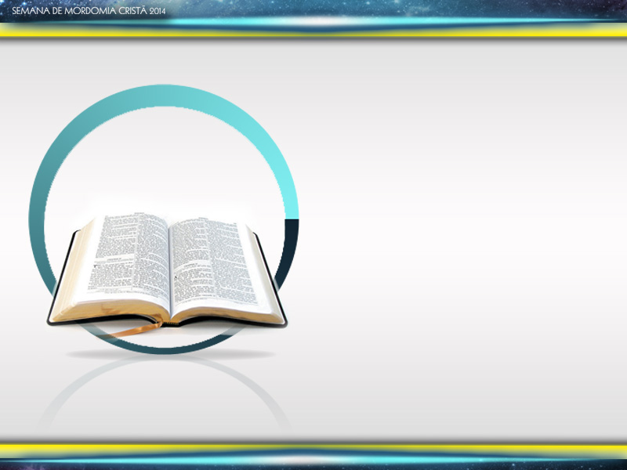
“Ouvindo o que havia ocorrido, Jesus retirou-se de barco, em particular, para um lugar deserto. As multidões, ao ouvirem falar disso, saíram das cidades e o seguiram
a pé. Quando Jesus saiu do barco e viu tão grande multidão, teve compaixão deles e curou os seus doentes...
Mateus 14:13-17

Slide 4
...Ao cair da tarde, os discípulos aproximaram-se dele e disseram: ‘Este é um lugar deserto, e já está ficando tarde. Manda embora a multidão para que possam ir aos povoados comprar comida’. Respondeu Jesus: ‘Eles não precisam ir. Deem-lhes vocês algo para comer’. Eles lhe disseram: ‘Tudo o que temos aqui são cinco pães e dois peixes’”.
Mateus 14:13-17

Slide 5
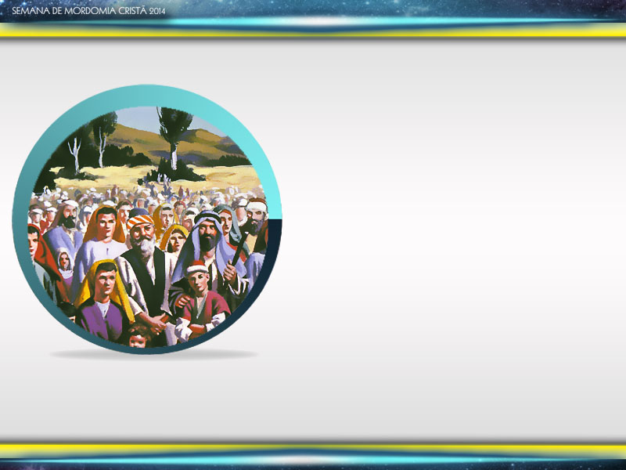
O Evangelho de Marcos menciona que, quando Jesus viu o povo, “teve compaixão deles, porque eram como ovelhas sem pastor. Então começou a ensinar-lhes muitas coisas” (Marcos 6:34).

Slide 6
Jesus também sempre estava preocupado com o bem-estar geral das pessoas, e isso ficou claramente demonstrado em Seu pedido aos discípulos para encontrarem alimento para alimentar a multidão.

Slide 7
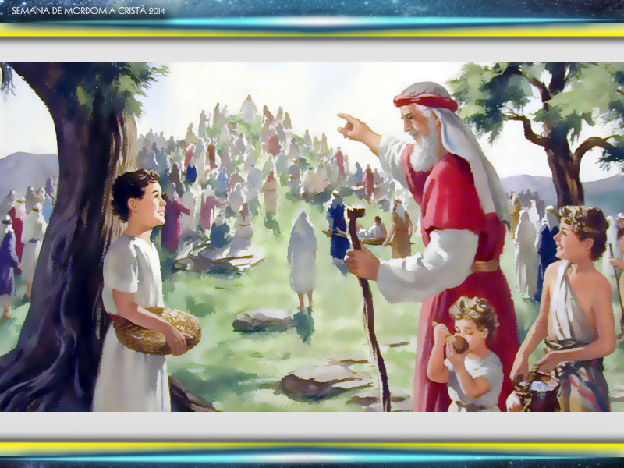
1
O “menino” na multidão

Slide 8
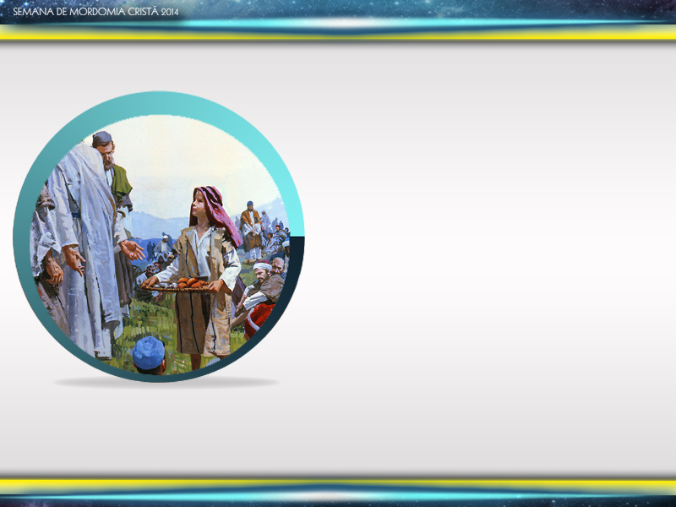
Enquanto os discípulos buscavam entre a multidão, em resposta ao pedido de Jesus de encontrar alimento para as pessoas, André, irmão de Simão Pedro, encontrou um jovem disposto a partilhar seu alimento (João 6:8, 9).

Slide 9
Deus usa pessoas simples e insignificantes, até mesmo crianças, como instrumentos de Sua graça e de seu Reino.

Slide 10
Deus pode usar você para trazer vitória ao Seu povo; ou como o “menino” na multidão, você pode ser uma bênção a muitos que têm fome de Jesus, o Pão da Vida.

Slide 11
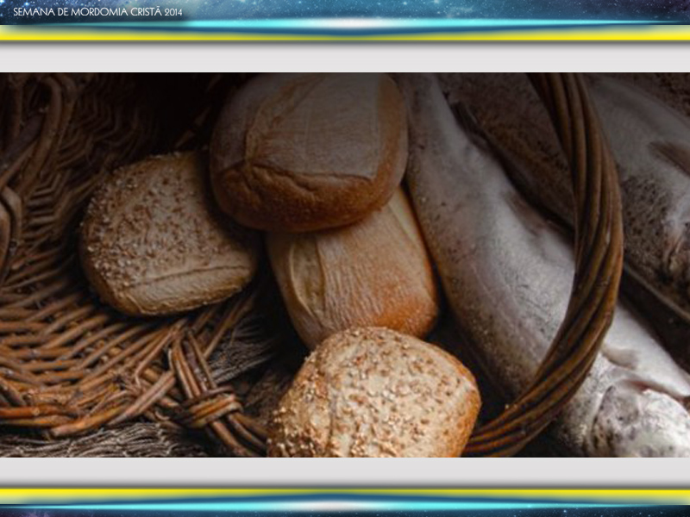
2
Cinco pães e dois peixes

Slide 12

“Jesus não procurava atrair a Si o povo mediante a satisfação do desejo de luxo. Àquela grande massa, fatigada e faminta depois de longo e emocionante dia, a singela refeição era uma prova, não somente de Seu poder, mas do terno cuidado que tinha para com eles quanto às necessidades comuns da vida...
O Desejado de Todas as Nações,
p. 367

Slide 13
...O Salvador não prometeu a Seus seguidores os luxos do mundo; sua manutenção pode ser simples e mesmo escassa; sua sorte se pode limitar à pobreza; mas Sua palavra está empenhada quanto à satisfação das necessidades deles, e Jesus promete aquilo que é incomparavelmente melhor que os bens terrestres - o permanente conforto de Sua presença”.
O Desejado de Todas as Nações,
p. 367

Slide 14
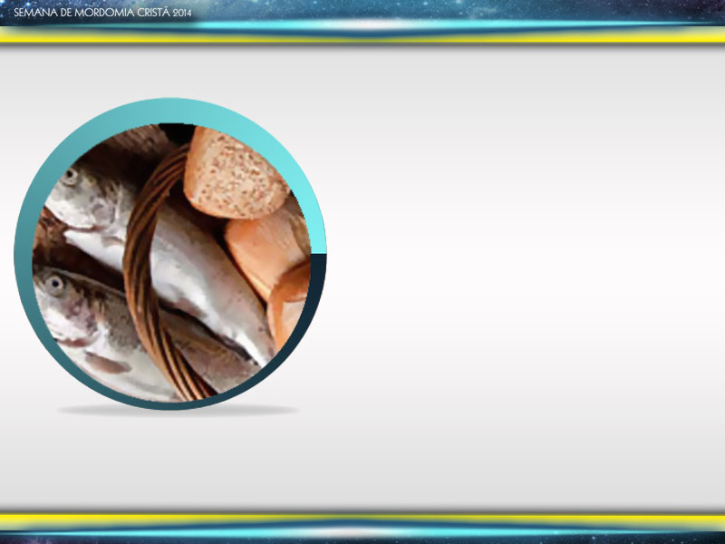
No pão e no peixe providos por Deus para a multidão, podemos ver o valor e a importância da vida e da alimentação simples. O alimento natural, ensinado pela Bíblia, é o melhor para a nossa saúde, mas ele também nos lembra de Deus como o Criador do mundo e o Doador da vida.

Slide 15
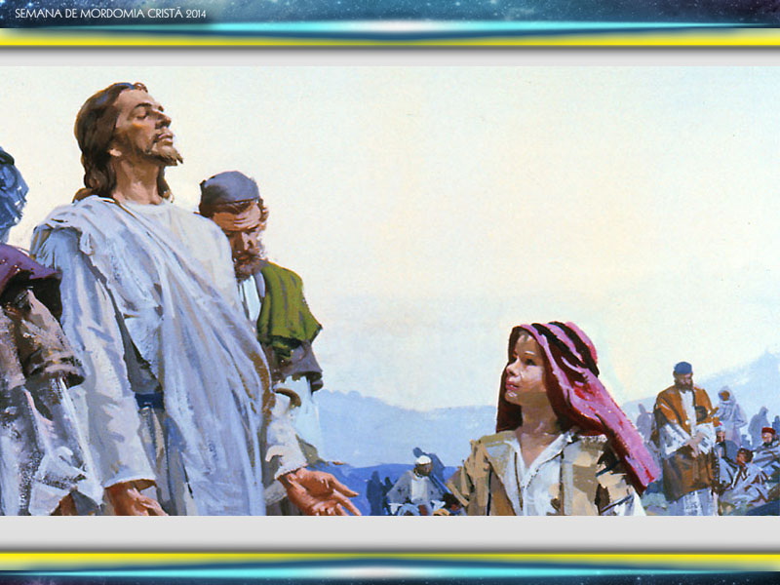
3
O Deus que multiplica e satisfaz

Slide 16
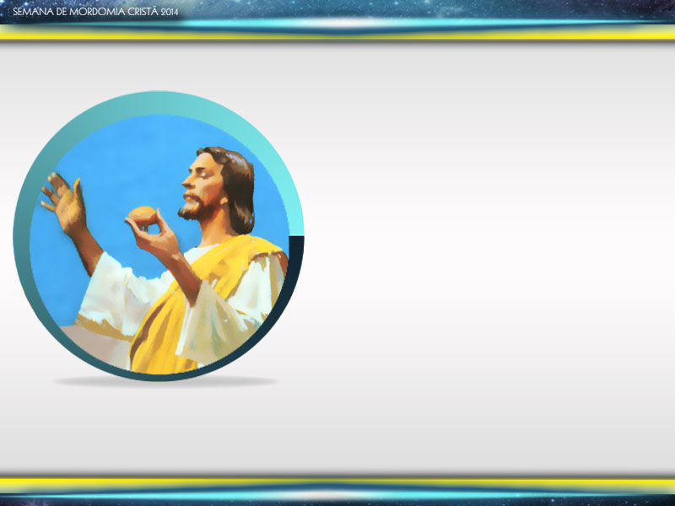
Antes de partir o pão e de distribuir o alimento à multidão, Jesus olhou para o céu e deu graças (Mateus 14:19).

Slide 17
“Quando Cristo alimentou os cinco mil, o alimento não se achava ali à mão. Aparentemente, Ele não tinha recursos ao Seu dispor. Ali estava, com cinco mil homens, além de mulheres e crianças, num lugar deserto. [...]
O Desejado de Todas as Nações,
p. 368

Slide 18
...Aquele que por amor deles jejuara quarenta dias no deserto, não deixaria que voltassem em jejum para casa. A providência de Deus colocara Jesus onde Ele estava; e de Seu Pai celestial esperou quanto aos meios para suprir a necessidade”.
O Desejado de Todas as Nações,
p. 368

Slide 19
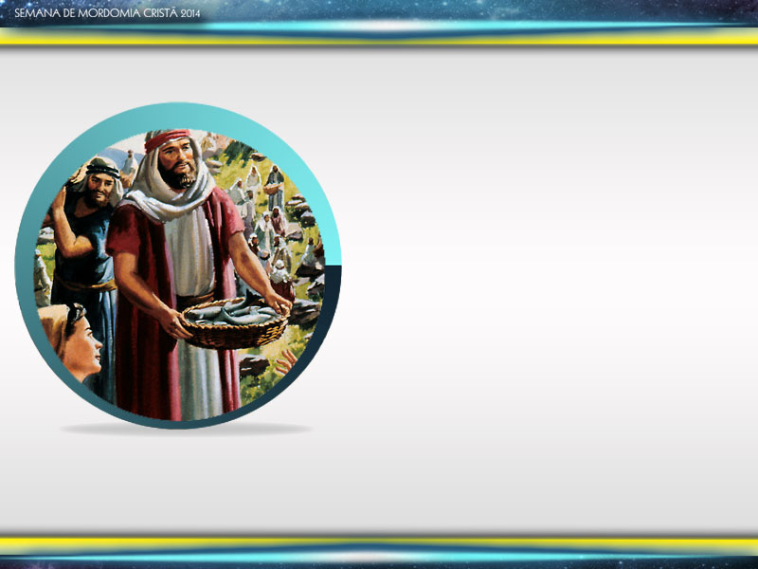
Depois de orar e dar graças, Jesus entregou o alimento aos discípulos para que eles entregassem o pão e o peixe às pessoas.

Slide 20
Nesse milagre, vemos o Deus da Criação fazendo o que Ele sempre foi capaz de fazer. Ele provê, multiplica e satisfaz as necessidades de Suas criaturas.

Slide 21
Conclusão

Slide 22

1
2
O ministério cristão deve buscar alcançar e elevar a pessoa como um todo, incluindo suas necessidades físicas.
Deus pode usar pessoas aparentemente insignificantes no Seu serviço.
3
O viver simples e o uso de alimentos e produtos naturais são partes importantes da mordomia cristã.

Slide 23
4
5
Deus é a fonte e o doador de todas as bênçãos, e Ele é digno de nosso louvor e gratidão.
Mordomia Cristã é o uso e a administração cuidadosos dos recursos de Deus, e nada deve ser desperdiçado.

